Slide 1



Aula 23 Plano
Não esquecer!
Podes navegar por todas as secções (enter ou clique de rato) ou escolher a secção clicando sobre ela.
Apenas deves “Try it” depois de navegares por todos os conteúdos desta aula!
1. O que é uma Equação Linear?...
2. Sistema de Equações
Lineares
3. Sistemas Lineares e Matrizes
4. Consistência e Número de Soluções
5. Sistemas Lineares Homogéneos
Try it!
By EngiMath TEAM

Slide 2
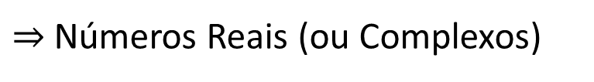
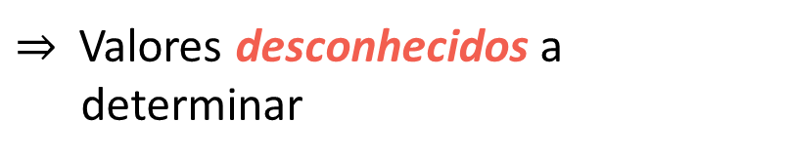
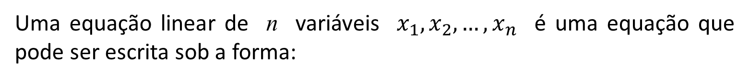
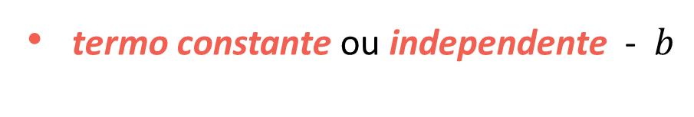
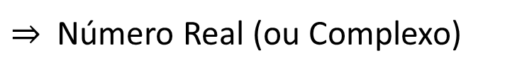
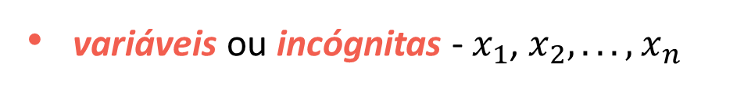
Aula 23
O que é uma equação linear?...
1. O que é uma Equação Linear?...
Uma equação linear de n variáveis $x_{1},x_{2},…,x_{n}$ é uma equação que pode ser escrita sob a forma:
2. Sistema de Equações
Lineares
$$a_{1}⋅x_{1}+a_{2}⋅x_{2}+…+a_{n}⋅x_{n}=b$$
Onde podemos identificar:
3. Sistemas Lineares e Matrizes
coeficientes - $a_{1},a_{2},…,a_{n}$
$⇒$ Números Reais (ou Complexos)
variáveis ou incógnitas - $x_{1}$, $x_{2}, . . . ,$ $x_{n}$
$⇒$ Valores desconhecidos a
determinar
4. Consistência e Número de Soluções
termo constante ou independente - $b$
$⇒$ Número Real (ou Complexo)
5. Sistemas Lineares Homogéneos
Observa que:
As equações Lineares não envolvem produtos ou raízes de variáveis e não aparecem como argumentos de funções trigonométricas, exponenciais ou logarítmicas.
Try it!
As variáveis ocorrem somente na primeira potência - o expoente de cada valor desconhecido $x_{i}$ é um ($x_{i}^{1}$).

Slide 3

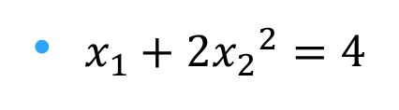
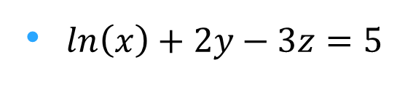
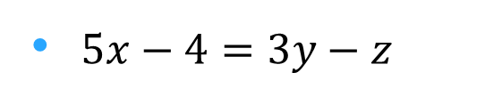

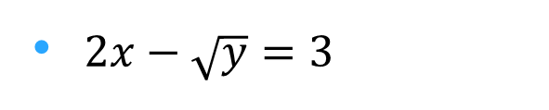
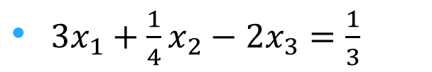
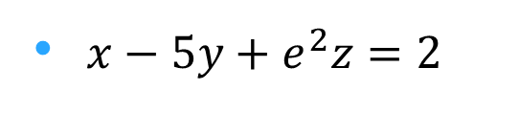
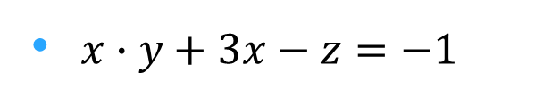
Aula 23
Exemplos
1. O que é uma Equação Linear?...
${3x}_{1}+\frac{1}{4}x_{2}−2x_{3}=\frac{1}{3}$
LINEAR?...
2. Sistema de Equações
Lineares
$5x−4=3y−z$
$2x−\sqrt{y}=3$
NÃO LINEAR?...
3. Sistemas Lineares e Matrizes
$x∙y+3x−z=−1$
4. Consistência e Número de Soluções
$x_{1}+2{x_{2}}^{2}=4$
5. Sistemas Lineares Homogéneos
$2x−y=\sqrt{3}$
$ln\left(x\right)+2y−3z=5$
Try it!
$x−5y+e^{2}z=2$

Slide 4


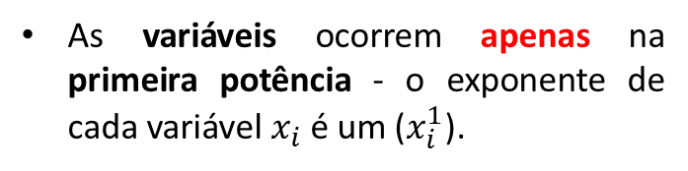
Aula 23
Exemplos
1. O que é uma Equação Linear?...
${3x}_{1}+\frac{1}{4}x_{2}−2x_{3}=\frac{1}{3}$
LINEAR!...
?
LINEAR?...
2. Sistema de Equações
Lineares
$5x−4=3y−z$
$2x−\sqrt{y}=3$
NÃO LINEAR?...
3. Sistemas Lineares e Matrizes
$x∙y+3x−z=−1$
4. Consistência e Número de Soluções
$x_{1}+2{x_{2}}^{2}=4$
CHECK “list”
Não envolvem produtos ou raízes de variáveis e não aparecem como argumentos de funções exponenciais, trigonométricas ou logarítmicas.
5. Sistemas Lineares Homogéneos
$2x−y=\sqrt{3}$
$ln\left(x\right)+2y−3z=5$
Try it!
As variáveis ocorrem apenas na primeira potência - o exponente de cada variável $x_{i}$é um ($x_{i}^{1}$).
Avançar para
SOLUÇÕES!
$x−5y+e^{2}z=2$

Slide 5

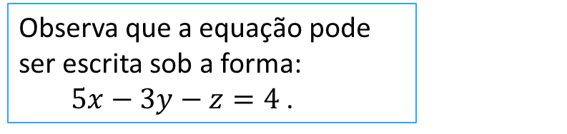

Aula 23
Exemplos
1. O que é uma Equação Linear?...
${3x}_{1}+\frac{1}{4}x_{2}−2x_{3}=\frac{1}{3}$
2. Sistema de Equações
Lineares
$5x−4=3y−z$
LINEAR!...
?
Observa que a equação pode ser escrita sob a forma: $5x−3y−z=4$ .
$2x−\sqrt{y}=3$
3. Sistemas Lineares e Matrizes
$x∙y+3x−z=−1$
4. Consistência e Número de Soluções
$x_{1}+2{x_{2}}^{2}=4$
CHECK “list”
Não envolvem produtos ou raízes de variáveis e não aparecem como argumentos de funções exponenciais, trigonométricas ou logarítmicas.
5. Sistemas Lineares Homogéneos
$2x−y=\sqrt{3}$
$ln\left(x\right)+2y−3z=5$
Try it!
As variáveis ocorrem apenas na primeira potência - o exponente de cada variável $x_{i}$é um ($x_{i}^{1}$).
Avançar para
SOLUÇÕES!
$x−5y+e^{2}z=2$

Slide 6
Aula 23
Exemplos
1. O que é uma Equação Linear?...
${3x}_{1}+\frac{1}{4}x_{2}−2x_{3}=\frac{1}{3}$
2. Sistema de Equações
Lineares
$5x−4=3y−z$
$2x−\sqrt{y}=3$
NÃO LINEAR!...
?
3. Sistemas Lineares e Matrizes
$x∙y+3x−z=−1$
4. Consistência e Número de Soluções
$x_{1}+2{x_{2}}^{2}=4$
CHECK “list”
Não envolvem produtos ou raízes de variáveis e não aparecem como argumentos de funções exponenciais, trigonométricas ou logarítmicas.
5. Sistemas Lineares Homogéneos
$2x−y=\sqrt{3}$
$ln\left(x\right)+2y−3z=5$
Try it!
As variáveis ocorrem apenas na primeira potência - o exponente de cada variável $x_{i}$é um ($x_{i}^{1}$).
Avançar para
SOLUÇÕES!
$x−5y+e^{2}z=2$

Slide 7
Aula 23
Exemplos
1. O que é uma Equação Linear?...
${3x}_{1}+\frac{1}{4}x_{2}−2x_{3}=\frac{1}{3}$
2. Sistema de Equações
Lineares
$5x−4=3y−z$
$2x−\sqrt{y}=3$
3. Sistemas Lineares e Matrizes
NÃO LINEAR!...
$x∙y+3x−z=−1$
?
4. Consistência e Número de Soluções
$x_{1}+2{x_{2}}^{2}=4$
CHECK “list”
Não envolvem produtos ou raízes de variáveis e não aparecem como argumentos de funções exponenciais, trigonométricas ou logarítmicas.
5. Sistemas Lineares Homogéneos
$2x−y=\sqrt{3}$
$ln\left(x\right)+2y−3z=5$
Try it!
As variáveis ocorrem apenas na primeira potência - o exponente de cada variável $x_{i}$é um ($x_{i}^{1}$).
Avançar para
SOLUÇÕES!
$x−5y+e^{2}z=2$

Slide 8


Aula 23
Exemplos
1. O que é uma Equação Linear?...
CHECK “list”
${3x}_{1}+\frac{1}{4}x_{2}−2x_{3}=\frac{1}{3}$
LINEAR!...
?
Não envolvem produtos ou raízes de variáveis e não aparecem como argumentos de funções exponenciais, trigonométricas ou logarítmicas.
2. Sistema de Equações
Lineares
$5x−4=3y−z$
LINEAR!...
?
$2x−\sqrt{y}=3$
NOT LINEAR!...
?
3. Sistemas Lineares e Matrizes
As variáveis ocorrem apenas na primeira potência - o exponente de cada variável $x_{i}$é um ($x_{i}^{1}$).
NOT LINEAR!...
$x∙y+3x−z=−1$
?
4. Consistência e Número de Soluções
$x_{1}+2{x_{2}}^{2}=4$
NÃO LINEAR!...
?
5. Sistemas Lineares Homogéneos
$2x−y=\sqrt{3}$
Observa que uma potência inteira maior do que um, representa um produto!
Contudo, o item “potência” é simples de verificar na CHECK “list”!
$ln\left(x\right)+2y−3z=5$
Try it!
Avançar para
SOLUÇÕES!
$x−5y+e^{2}z=2$

Slide 9


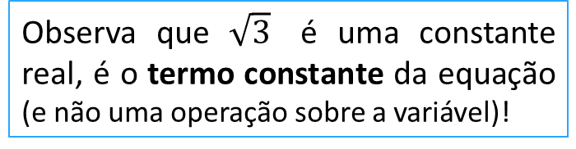
Aula 23
Exemplos
1. O que é uma Equação Linear?...
CHECK “list”
${3x}_{1}+\frac{1}{4}x_{2}−2x_{3}=\frac{1}{3}$
LINEAR!...
?
Não envolvem produtos ou raízes de variáveis e não aparecem como argumentos de funções exponenciais, trigonométricas ou logarítmicas.
2. Sistema de Equações
Lineares
$5x−4=3y−z$
LINEAR!...
?
$2x−\sqrt{y}=3$
NOT LINEAR!...
?
3. Sistemas Lineares e Matrizes
As variáveis ocorrem apenas na primeira potência - o exponente de cada variável $x_{i}$é um ($x_{i}^{1}$).
NOT LINEAR!...
$x∙y+3x−z=−1$
?
4. Consistência e Número de Soluções
$x_{1}+2{x_{2}}^{2}=4$
5. Sistemas Lineares Homogéneos
$2x−y=\sqrt{3}$
LINEAR!...
?
$ln\left(x\right)+2y−3z=5$
Observa que $\sqrt{3}$ é uma constante real, é o termo constante da equação (e não uma operação sobre a variável)!
Try it!
Avançar para
SOLUÇÕES!
$x−5y+e^{2}z=2$

Slide 10
Aula 23
Exemplos
1. O que é uma Equação Linear?...
CHECK “list”
${3x}_{1}+\frac{1}{4}x_{2}−2x_{3}=\frac{1}{3}$
LINEAR!...
?
Não envolvem produtos ou raízes de variáveis e não aparecem como argumentos de funções exponenciais, trigonométricas ou logarítmicas.
2. Sistema de Equações
Lineares
$5x−4=3y−z$
LINEAR!...
?
$2x−\sqrt{y}=3$
NOT LINEAR!...
?
3. Sistemas Lineares e Matrizes
As variáveis ocorrem apenas na primeira potência - o exponente de cada variável $x_{i}$é um ($x_{i}^{1}$).
NOT LINEAR!...
$x∙y+3x−z=−1$
?
4. Consistência e Número de Soluções
$x_{1}+2{x_{2}}^{2}=4$
5. Sistemas Lineares Homogéneos
$2x−y=\sqrt{3}$
$ln\left(x\right)+2y−3z=5$
NÃO LINEAR!...
?
Try it!
Avançar para
SOLUÇÕES!
$x−5y+e^{2}z=2$

Slide 11

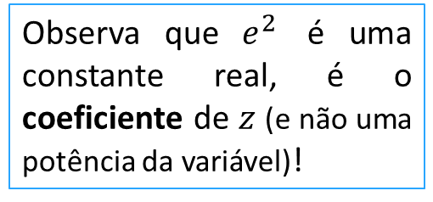
Aula 23
Exemplos
1. O que é uma Equação Linear?...
CHECK “list”
${3x}_{1}+\frac{1}{4}x_{2}−2x_{3}=\frac{1}{3}$
LINEAR!...
?
Não envolvem produtos ou raízes de variáveis e não aparecem como argumentos de funções exponenciais, trigonométricas ou logarítmicas.
2. Sistema de Equações
Lineares
$5x−4=3y−z$
LINEAR!...
?
$2x−\sqrt{y}=3$
NOT LINEAR!...
?
3. Sistemas Lineares e Matrizes
As variáveis ocorrem apenas na primeira potência - o exponente de cada variável $x_{i}$é um ($x_{i}^{1}$).
NOT LINEAR!...
$x∙y+3x−z=−1$
?
4. Consistência e Número de Soluções
$x_{1}+2{x_{2}}^{2}=4$
Observa que $e^{2}$ é uma constante real, é o coeficiente de $z$ (e não uma potência da variável)!
5. Sistemas Lineares Homogéneos
$2x−y=\sqrt{3}$
$ln\left(x\right)+2y−3z=5$
Try it!
Avançar para
SOLUÇÕES!
$x−5y+e^{2}z=2$
LINEAR!...
?

Slide 12
Aula 23
Respostas - Resumo
Exemplos
1. O que é uma Equação Linear?...
${3x}_{1}+\frac{1}{4}x_{2}−2x_{3}=\frac{1}{3}$
LINEAR!...
?
2. Sistema de Equações
Lineares
$5x−4=3y−z$
LINEAR!...
?
$2x−\sqrt{y}=3$
NÃO LINEAR!...
?
3. Sistemas Lineares e Matrizes
NÃO LINEAR!...
$x∙y+3x−z=−1$
?
Clica em cada uma das equações para veres a justificação!
4. Consistência e Número de Soluções
$x_{1}+2{x_{2}}^{2}=4$
NÃO LINEAR!...
?
5. Sistemas Lineares Homogéneos
$2x−y=\sqrt{3}$
LINEAR!...
?
$ln\left(x\right)+2y−3z=5$
NÃO LINEAR!...
?
Try it!
$x−5y+e^{2}z=2$
LINEAR!...
?

Slide 13



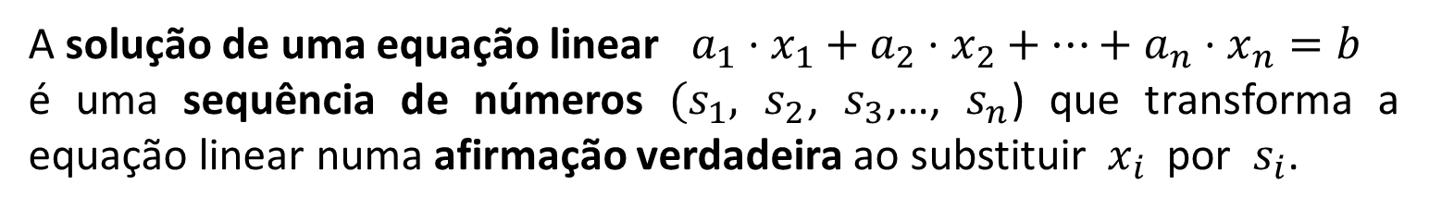

Aula 23
Solução de uma Equação Linear
1. O que é uma Equação Linear?...
A solução de uma equação linear $a_{1}⋅x_{1}+a_{2}⋅x_{2}+…+a_{n}⋅x_{n}=b$
é uma sequência de números $(s_{1},$ $s_{2}$, $s_{3}$,…, $s_{n}$) que transforma a equação linear numa afirmação verdadeira ao substituir $x_{i}$ por $s_{i}$.
2. Sistema de Equações
Lineares
3. Sistemas Lineares e Matrizes
Exemplos
Será $\left(2,−2\right)$ a solução da equação linear $3x+2y=2$ ?
Substituindo, na equação dada
$3__+2__=2$
4. Consistência e Número de Soluções
, as variáveis
pelo seu valor correspondente
, obtemos uma proposição VERDADEIRA:
$3×2+2×\left(−2\right)=2$
5. Sistemas Lineares Homogéneos
Podemos assim concluir que $\left(2,−2\right)$ é uma solução da equação dada.
Será $\left(1−π,π+1\right)$ a solução da equação linear $x+y=0$ ?
, as variáveis
$__+__=0$
Try it!
Substituindo, na equação dada
pelo seu valor correspondente
, obtemos uma proposição FALSA:
$\left(1−π\right)+\left(1+π\right)=0$
Podemos assim concluir que $\left(1−π,π+1\right)$ NÃO é solução da equação dada.

Slide 14

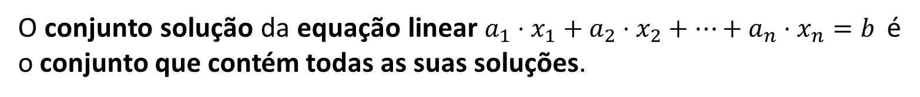
Aula 23
Representação Paramétrica do Conjunto Solução de uma Equação Linear
1. O que é uma Equação Linear?...
O conjunto solução da equação linear $a_{1}⋅x_{1}+a_{2}⋅x_{2}+…+a_{n}⋅x_{n}=b$ é o conjunto que contém todas as suas soluções.
2. Sistema de Equações
Lineares
Observação – Este conceito pode ser facilmente entendido através de pequenos exemplos, uma vez que a sua generalização pode ser confusa e desnecessária neste momento.
3. Sistemas Lineares e Matrizes
Exemplos
Uma equação linear, com mais do que uma variável, possui um Número Infinito de Soluções
Resolve a equação linear: $x+2y=1$
4. Consistência e Número de Soluções
Solução: $x=1−2y$
Até este ponto, fizemos algumas “escolhas”:
Variável Livre ou Independente – $y$ – pode assumir qualquer valor real
5. Sistemas Lineares Homogéneos
Variável Dependente – $x$ – o seu valor depende do valor de $y$.
Fazendo $y=k$ (uma “terceira variável” – parâmetro), podemos representar o conjunto solução como:
Try it!
ou

Slide 15

Aula 23
Representação Paramétrica do Conjunto Solução de uma Equação Linear
1. O que é uma Equação Linear?...
O conjunto solução da equação linear $a_{1}⋅x_{1}+a_{2}⋅x_{2}+…+a_{n}⋅x_{n}=b$ é o conjunto que contém todas as suas soluções.
2. Sistema de Equações
Lineares
Observa que
esta representação do conjunto solução não é única, uma vez que depende da escolha das variáveis dependentes e independentes. Todos os conjuntos solução possuem os mesmos elementos!
3. Sistemas Lineares e Matrizes
Exemplos
Resolve a equação linear: $x+2y=1$
$$y=\frac{1−x}{2}⇒$$
ou
4. Consistência e Número de Soluções
Solução: $x=1−2y$
Até este ponto, fizemos algumas “escolhas”:
5. Sistemas Lineares Homogéneos
Variável Livre ou Independente – $y$ – pode assumir qualquer valor real
Variável Dependente – $x$ – o seu valor depende do valor de $y$.
Fazendo $y=k$ (uma “terceira variável” – parâmetro), podemos representar o conjunto solução como:
Try it!
or

Slide 16


Aula 23
Representação Paramétrica do Conjunto Solução de uma Equação Linear
1. O que é uma Equação Linear?...
O conjunto solução da equação linear $a_{1}⋅x_{1}+a_{2}⋅x_{2}+…+a_{n}⋅x_{n}=b$ é o conjunto que contém todas as suas soluções.
2. Sistema de Equações
Lineares
Exemplos
A escolha mais “obvia” para a solução seria… (?)
3. Sistemas Lineares e Matrizes
Resolve a equação linear: $3x−y+2z=6$
$$y=3x−2z+6$$
Solução: $x=2+\frac{y−2z}{3}$
4. Consistência e Número de Soluções
Neste caso as “escolhas” são:
Variáveis Livres – $y$ e $z$ – podem assumir qualquer valor real
Variável Dependente – $x$ – o seu valor depende dos valores de $y$ e $z$ .
5. Sistemas Lineares Homogéneos
Fazendo $y=k_{1}$ e $z=k_{2}$, obtemos a seguinte representação paramétrica:
Try it!
ou

Slide 17

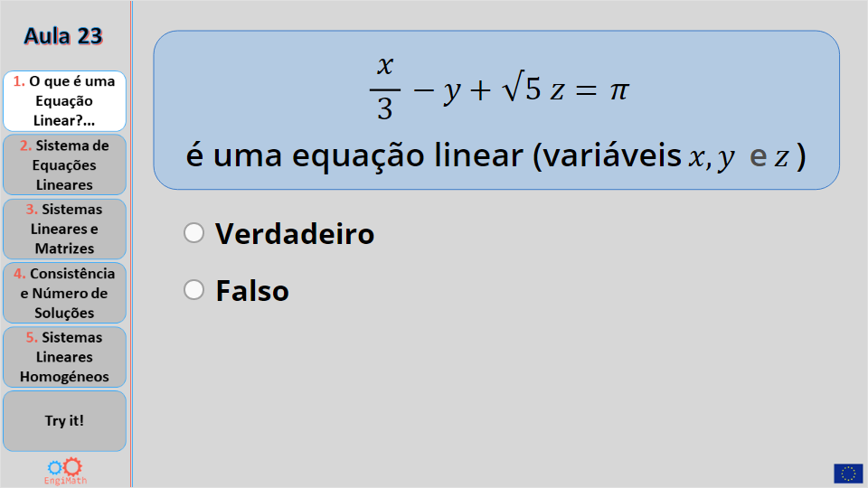
Aula 23
Quiz
1. O que é uma Equação Linear?...
Click the Quiz button to edit this object
2. Sistema de Equações
Lineares
3. Sistemas Lineares e Matrizes
4. Consistência e Número de Soluções
5. Sistemas Lineares Homogéneos
Try it!

Slide 18
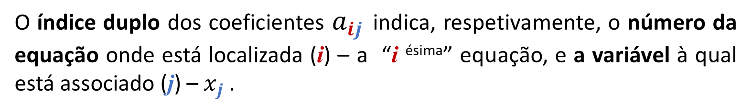

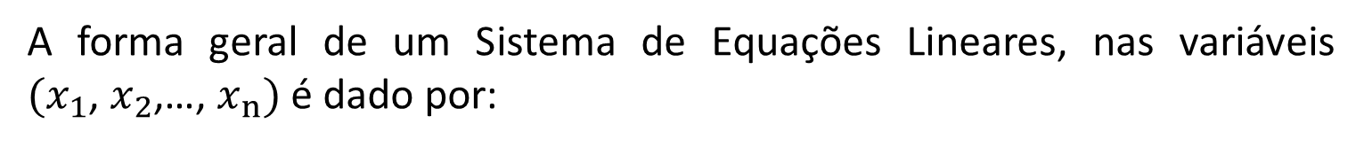
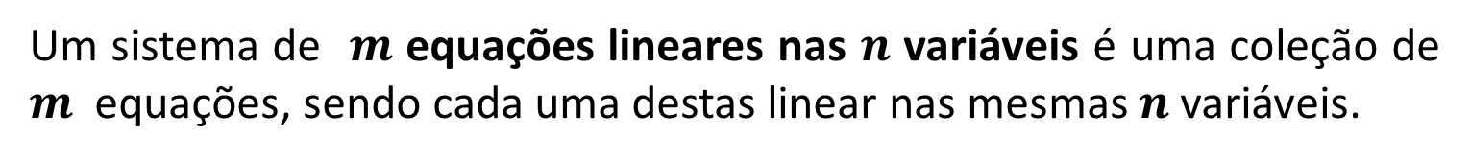
Aula 23
Sistema de Equações Lineares
1. O que é uma Equação Linear?...
Um sistema de $m$ equações lineares nas $n$ variáveis é uma coleção de $m$ equações, sendo cada uma destas linear nas mesmas $n$ variáveis.
2. Sistema de Equações
Lineares
A forma geral de um Sistema de Equações Lineares, nas variáveis ${(x}_{1}$, $x_{2}$,…, $x_{n})$ é dado por:
$$\left\{\begin{matrix}a_{11}∙x_{1}+ \\ \begin{matrix}a_{21}∙x_{1}+ \\ ⋮\end{matrix} \\ a_{m1}∙x_{1}+\end{matrix}\begin{matrix}a_{12}∙x_{2}+… \\ \begin{matrix}a_{22}∙x_{2}+… \\ ⋱ \end{matrix} \\ a_{m2}∙x_{2}+… \end{matrix}\begin{matrix}{+a}_{1n}∙x_{n} \\ \begin{matrix}+a_{2n}∙x_{n} \\ \end{matrix} \\ { +a}_{mn}∙x_{n}\end{matrix}\begin{matrix}=b_{1} \\ \begin{matrix}{=b}_{2} \\ ⋮\end{matrix} \\ =b_{m}\end{matrix}\right.$$
3. Sistemas Lineares e Matrizes
4. Consistência e Número de Soluções
Observa que:
5. Sistemas Lineares Homogéneos
O índice duplo dos coeficientes $a_{ij}$ indica, respetivamente, o número da equação onde está localizada (i) – a “i ^{ésima}” equação, e a variável à qual está associado (j) – $x_{j}$ .
Try it!

Slide 19

Aula 23
Sistema de Equações Lineares
1. O que é uma Equação Linear?...
Um sistema de $m$ equações lineares nas $n$ variáveis é uma coleção de $m$ equações, sendo cada uma destas linear nas mesmas $n$ variáveis.
2. Sistema de Equações
Lineares
A forma geral de um Sistema de Equações Lineares, nas variáveis ${(x}_{1}$, $x_{2}$,…, $x_{n})$ é dado por:
$$\left\{\begin{matrix}a_{11}∙x_{1}+ \\ \begin{matrix}a_{21}∙x_{1}+ \\ ⋮\end{matrix} \\ a_{m1}∙x_{1}+\end{matrix}\begin{matrix}a_{12}∙x_{2}+… \\ \begin{matrix}a_{22}∙x_{2}+… \\ ⋱ \end{matrix} \\ a_{m2}∙x_{2}+… \end{matrix}\begin{matrix}{+a}_{1n}∙x_{n} \\ \begin{matrix}+a_{2n}∙x_{n} \\ \end{matrix} \\ { +a}_{mn}∙x_{n}\end{matrix}\begin{matrix}=b_{1} \\ \begin{matrix}{=b}_{2} \\ ⋮\end{matrix} \\ =b_{m}\end{matrix}\right.$$
3. Sistemas Lineares e Matrizes
4. Consistência e Número de Soluções
O número de equações pode ser
Maior,
Menor ou
Igual
ao número de variáveis
Observa que:
5. Sistemas Lineares Homogéneos
Try it!

Slide 20
Aula 23
Sistema de Equações Lineares
1. O que é uma Equação Linear?...
Um sistema de $m$ equações lineares nas $n$ variáveis é uma coleção de $m$ equações, sendo cada uma destas linear nas mesmas $n$ variáveis.
2. Sistema de Equações
Lineares
A forma geral de um Sistema de Equações Lineares, nas variáveis ${(x}_{1}$, $x_{2}$,…, $x_{n})$ é dado por:
$$\left\{\begin{matrix}a_{11}∙x_{1}+ \\ \begin{matrix}a_{21}∙x_{1}+ \\ ⋮\end{matrix} \\ a_{m1}∙x_{1}+\end{matrix}\begin{matrix}a_{12}∙x_{2}+… \\ \begin{matrix}a_{22}∙x_{2}+… \\ ⋱ \end{matrix} \\ a_{m2}∙x_{2}+… \end{matrix}\begin{matrix}{+a}_{1n}∙x_{n} \\ \begin{matrix}+a_{2n}∙x_{n} \\ \end{matrix} \\ { +a}_{mn}∙x_{n}\end{matrix}\begin{matrix}=b_{1} \\ \begin{matrix}{=b}_{2} \\ ⋮\end{matrix} \\ =b_{m}\end{matrix}\right.$$
3. Sistemas Lineares e Matrizes
4. Consistência e Número de Soluções
Observa que:
Um Sistema de equações lineares pode ter:
Exatamente uma solução (possível determinado)
Um número infinito de soluções (possível indeterminado)
Nenhuma solução (impossível)
5. Sistemas Lineares Homogéneos
Try it!

Slide 21
Aula 23
Sistema de Equações Lineares
1. O que é uma Equação Linear?...
Um sistema de $m$ equações lineares nas $n$ variáveis é uma coleção de $m$ equações, sendo cada uma destas linear nas mesmas $n$ variáveis.
2. Sistema de Equações
Lineares
A forma geral de um Sistema de Equações Lineares, nas variáveis ${(x}_{1}$, $x_{2}$,…, $x_{n})$ é dado por:
$$\left\{\begin{matrix}a_{11}∙x_{1}+ \\ \begin{matrix}a_{21}∙x_{1}+ \\ ⋮\end{matrix} \\ a_{m1}∙x_{1}+\end{matrix}\begin{matrix}a_{12}∙x_{2}+… \\ \begin{matrix}a_{22}∙x_{2}+… \\ ⋱ \end{matrix} \\ a_{m2}∙x_{2}+… \end{matrix}\begin{matrix}{+a}_{1n}∙x_{n} \\ \begin{matrix}+a_{2n}∙x_{n} \\ \end{matrix} \\ { +a}_{mn}∙x_{n}\end{matrix}\begin{matrix}=b_{1} \\ \begin{matrix}{=b}_{2} \\ ⋮\end{matrix} \\ =b_{m}\end{matrix}\right.$$
3. Sistemas Lineares e Matrizes
4. Consistência e Número de Soluções
Um sistema de equações lineares é:
Possível – se possui, pelo menos, uma solução
Impossível – se não possui qualquer solução
Observa que:
5. Sistemas Lineares Homogéneos
Try it!

Slide 22




Aula 23
Exemplos de sistemas de equações lineares
1. O que é uma Equação Linear?...
$$\left\{\begin{matrix}2x+y=−1 \\ x−y=2\end{matrix}\right.$$
$$\left\{\begin{matrix}3x+2y−z=2 \\ \begin{aligned}2x−y+z=0 \\ x−2y+3z=1\end{aligned}\end{matrix}\right.$$
$$\left\{\begin{matrix}3x+2y−z+t=2 \\ \begin{aligned}x−2y+z−t=0 \\ x−y+z+2t=1\end{aligned}\end{matrix}\right.$$
2. Sistema de Equações
Lineares
2 variáveis (x, y)
2 equações
3. Sistemas Lineares e Matrizes
4 variáveis (x, y, z, t)
3 equações
3 variáveis (x, y, z)
3 equações
4. Consistência e Número de Soluções
$$\left\{\begin{matrix}2x1+x2=−1 \\ \begin{aligned}x1−x2=2 \\ −3x1+2x2=0\end{aligned}\end{matrix}\right.$$
Observa que
5. Sistemas Lineares Homogéneos
Um Sistema de equações lineares pode apresentar um número diferente de varáveis e um número diferente de equações, mas as equações são sempre lineares.
2 variáveis (x₁, x₂)
3 equações
Try it!

Slide 23
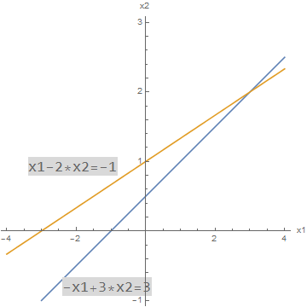
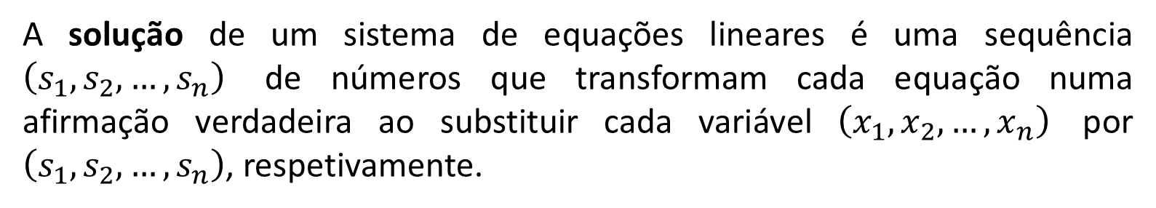
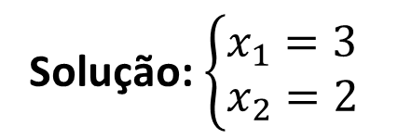
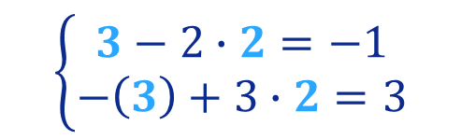
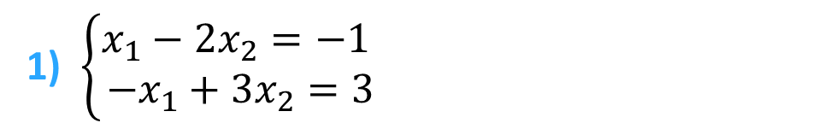
Aula 23
Solução de um Sistema de equações lineares
1. O que é uma Equação Linear?...
A solução de um sistema de equações lineares é uma sequência $\left(s_{1},s_{2},…,s_{n}\right)$ de números que transformam cada equação numa afirmação verdadeira ao substituir cada variável $\left(x_{1},x_{2},…,x_{n}\right)$ por $\left(s_{1},s_{2},…,s_{n}\right)$, respetivamente.
2. Sistema de Equações
Lineares
3. Sistemas Lineares e Matrizes
Exemplos
Representação
Gráfica
1) $\left\{\begin{matrix}x_{1}−{2x}_{2}=−1 \\ −x_{1}+3x_{2}=3\end{matrix}\right.$
4. Consistência e Número de Soluções
(3,2)
Solução: $\left\{\begin{matrix}x_{1}=3 \\ x_{2}=2\end{matrix}\right.$
$$\left\{\begin{matrix}3−2∙2=−1 \\ −\left(3\right)+3∙2=3\end{matrix}\right.$$
5. Sistemas Lineares Homogéneos
Try it!
Exatamente uma solução

Slide 24
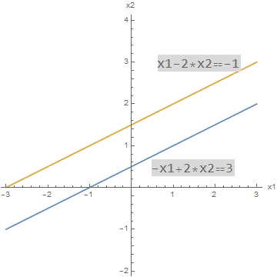
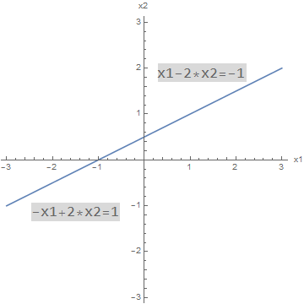
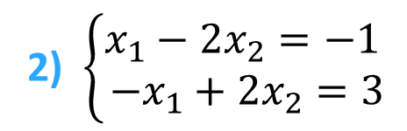
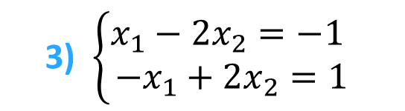
Aula 23
Exemplos
1. O que é uma Equação Linear?...
2) $\left\{\begin{matrix}x_{1}−{2x}_{2}=−1 \\ −x_{1}+2x_{2}=3\end{matrix}\right.$
3) $\left\{\begin{matrix}x_{1}−{2x}_{2}=−1 \\ −x_{1}+2x_{2}=1\end{matrix}\right.$
2. Sistema de Equações
Lineares
Representação
Gráfica
3. Sistemas Lineares e Matrizes
Retas
Paralelas
Retas Coincidentes
4. Consistência e Número de Soluções
Recorda que:
5. Sistemas Lineares Homogéneos
Sem interseção
Sobreposição
Os sistemas do ex 1) e 3) são Possíveis – uma vez que, estes apresentam pelo menos uma solução.
Infinitas ou múltiplas
soluções
Try it!
Não tem solução

Slide 25
Aula 23
Exemplos
1. O que é uma Equação Linear?...
2) $\left\{\begin{matrix}x_{1}−{2x}_{2}=−1 \\ −x_{1}+2x_{2}=3\end{matrix}\right.$
3) $\left\{\begin{matrix}x_{1}−{2x}_{2}=−1 \\ −x_{1}+2x_{2}=1\end{matrix}\right.$
2. Sistema de Equações
Lineares
Representação
Gráfica
3. Sistemas Lineares e Matrizes
Retas
Paralelas
Retas Coincidentes
4. Consistência e Número de Soluções
Recorda que:
5. Sistemas Lineares Homogéneos
Sem interseção
Sobreposição
Sistemas como o do ex 2) são impossíveis – não apresentam qualquer solução
Infinitas ou múltiplas
soluções
Try it!
Não tem solução

Slide 26


Aula 23
1. O que é uma Equação Linear?...
Lembras-te das operações com matrizes?...
Em particular, da
multiplicação de matrizes?
Se não, vê a Aula 6!...
2. Sistema de Equações
Lineares
3. Sistemas Lineares e Matrizes
4. Consistência e Número de Soluções
5. Sistemas Lineares Homogéneos
Try it!

Slide 27

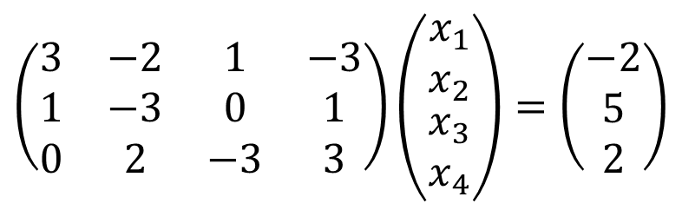
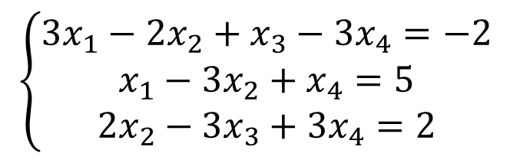
Aula 23
Qualquer Sistema Linear pode ser escrito como uma Equação Matricial
1. O que é uma Equação Linear?...
Porque...
Considera, por exemplo, o seguinte sistema linear:
2. Sistema de Equações
Lineares
$$\left\{\begin{matrix}3x_{1}−2x_{2}+x_{3}−3x_{4}=−2 \\ x_{1}−3x_{2}+x_{4}=5 \\ 2x_{2}−3x_{3}+3x_{4}=2\end{matrix}\right.$$
3. Sistemas Lineares e Matrizes
Este Sistema pode ser escrito como uma Equação Matricial:
4. Consistência e Número de Soluções
$$\left(\begin{matrix}\begin{matrix}3 & −2 \\ 1 & −3 \\ 0 & 2\end{matrix} & \begin{matrix}1 & −3 \\ 0 & 1 \\ −3 & 3\end{matrix}\end{matrix}\right)\left(\begin{matrix}\begin{matrix}x_{1} \\ x_{2}\end{matrix} \\ \begin{matrix}x_{3} \\ x_{4}\end{matrix}\end{matrix}\right)=\left(\begin{matrix}−2 \\ 5 \\ 2\end{matrix}\right)$$
5. Sistemas Lineares Homogéneos
Try it!

Slide 28
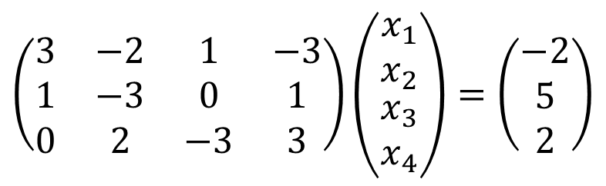
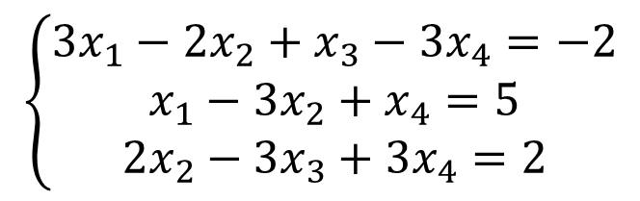
Aula 23
Qualquer Sistema Linear pode ser escrito como uma Equação Matricial
Recorda
1. O que é uma Equação Linear?...
Multiplicação Matrizes
Linhas do 1º fator x Colunas do 2º
Considera, por exemplo, o seguinte sistema linear:
2. Sistema de Equações
Lineares
$$\left\{\begin{matrix}3x_{1}−2x_{2}+x_{3}−3x_{4}=−2 \\ x_{1}−3x_{2}+x_{4}=5 \\ 2x_{2}−3x_{3}+3x_{4}=2\end{matrix}\right.$$
Igualdade de Matrizes Igualamos os elementos, um a um.
3. Sistemas Lineares e Matrizes
Este Sistema pode ser escrito como uma Equação Matricial:
4. Consistência e Número de Soluções
$$\left(\begin{matrix}\begin{matrix}3 & −2 \\ 1 & −3 \\ 0 & 2\end{matrix} & \begin{matrix}1 & −3 \\ 0 & 1 \\ −3 & 3\end{matrix}\end{matrix}\right)\left(\begin{matrix}\begin{matrix}x_{1} \\ x_{2}\end{matrix} \\ \begin{matrix}x_{3} \\ x_{4}\end{matrix}\end{matrix}\right)=\left(\begin{matrix}−2 \\ 5 \\ 2\end{matrix}\right)$$
5. Sistemas Lineares Homogéneos
Try it!

Slide 29
Aula 23
Qualquer Sistema Linear pode ser escrito como uma Equação Matricial
Recorda que
1. O que é uma Equação Linear?...
Se representarmos estas Matrizes através de letras maiúsculas A, X e B, respetivamente,
Considera, por exemplo, o seguinte sistema linear:
2. Sistema de Equações
Lineares
$$\left\{\begin{matrix}3x_{1}−2x_{2}+x_{3}−3x_{4}=−2 \\ x_{1}−3x_{2}+x_{4}=5 \\ 2x_{2}−3x_{3}+3x_{4}=2\end{matrix}\right.$$
obtemos uma forma “curta” de escrever o sistema dado!..
3. Sistemas Lineares e Matrizes
Este Sistema pode ser escrito como uma Equação Matricial:
4. Consistência e Número de Soluções
$$\left(\begin{matrix}\begin{matrix}3 & −2 \\ 1 & −3 \\ 0 & 2\end{matrix} & \begin{matrix}1 & −3 \\ 0 & 1 \\ −3 & 3\end{matrix}\end{matrix}\right)\left(\begin{matrix}\begin{matrix}x_{1} \\ x_{2}\end{matrix} \\ \begin{matrix}x_{3} \\ x_{4}\end{matrix}\end{matrix}\right)=\left(\begin{matrix}−2 \\ 5 \\ 2\end{matrix}\right)$$
A.X = B
5. Sistemas Lineares Homogéneos
A
X
B
Try it!

Slide 30
Aula 23
Qualquer Sistema Linear pode ser escrito como uma Equação Matricial
1. O que é uma Equação Linear?...
Considera, por exemplo, o seguinte sistema linear:
2. Sistema de Equações
Lineares
$$\left\{\begin{matrix}3x_{1}−2x_{2}+x_{3}−3x_{4}=−2 \\ x_{1}−3x_{2}+x_{4}=5 \\ 2x_{2}−3x_{3}+3x_{4}=2\end{matrix}\right.$$
A é a matriz dos coeficientes do sistema.
3. Sistemas Lineares e Matrizes
Este Sistema pode ser escrito como uma Equação Matricial:
$$\left(\begin{matrix}\begin{matrix}3 & −2 \\ 1 & −3 \\ 0 & 2\end{matrix} & \begin{matrix}1 & −3 \\ 0 & 1 \\ −3 & 3\end{matrix}\end{matrix}\right)\left(\begin{matrix}\begin{matrix}x_{1} \\ x_{2}\end{matrix} \\ \begin{matrix}x_{3} \\ x_{4}\end{matrix}\end{matrix}\right)=\left(\begin{matrix}−2 \\ 5 \\ 2\end{matrix}\right)$$
X é a matriz coluna das variáveis ou incógnitas.
4. Consistência e Número de Soluções
A.X = B
5. Sistemas Lineares Homogéneos
B é a matriz coluna dos termos independentes
A
X
B
Try it!
Estas 3 matrizes são suficientes para definir com exclusividade um sistema de equações lineares tendo cada uma designação específica!

Slide 31





Aula 23
Toda a informação relevante sobre um sistema linear pode ser colocada numa única matriz chamada Matriz Aumentada ou Ampliada do sistema – A|B
Any Linear System can be written as a matriz Equation
1. O que é uma Equação Linear?...
Considera, por exemplo, o seguinte sistema linear:
Observação
É comum colocar uma linha vertical a isolar esta última coluna.
2. Sistema de Equações
Lineares
$$\left\{\begin{matrix}3x_{1}−2x_{2}+x_{3}−3x_{4}=−2 \\ x_{1}−3x_{2}+x_{4}=5 \\ 2x_{2}−3x_{3}+3x_{4}=2\end{matrix}\right.$$
Utiliza-se esta linha para que os termos constantes não sejam confundidos com os termos da matriz dos coeficientes.
3. Sistemas Lineares e Matrizes
Para obter a sua Matriz Aumentada temos que:
4. Consistência e Número de Soluções
Escrever a matriz dos coeficientes do sistema A
“adicionar” B (matiz dos termos constantes ou independentes) à direita de A
5. Sistemas Lineares Homogéneos
$$\left(\begin{matrix}\begin{matrix}3 & −2 \\ 1 & −3 \\ 0 & 2\end{matrix} & \begin{matrix}1 & −3 \\ 0 & 1 \\ −3 & 3\end{matrix}\end{matrix}\right)$$
Try it!

Slide 32
Aula 23
Generalizando, para um sistema linear de m equações com n variáveis
1. O que é uma Equação Linear?...
2. Sistema de Equações
Lineares
3. Sistemas Lineares e Matrizes
Temos:
Notação matricial do sistema linear:
4. Consistência e Número de Soluções
5. Sistemas Lineares Homogéneos
A.X = B
Try it!

Slide 33
Aula 23
Generalizando, para um sistema linear de m equações com n variáveis
1. O que é uma Equação Linear?...
Observa que
A matriz aumentada possui sempre o mesmo número de linhas mas mais uma coluna do que a matriz dos coeficientes.
2. Sistema de Equações
Lineares
3. Sistemas Lineares e Matrizes
Temos:
A matriz dos coeficientes do sistema linear:
A matriz aumentada do sistema linear:
4. Consistência e Número de Soluções
5. Sistemas Lineares Homogéneos
Try it!

Slide 34


Aula 23
Exemplo
1. O que é uma Equação Linear?...
Escreve a notação matricial do sistema seguinte
2. Sistema de Equações
Lineares
3. Sistemas Lineares e Matrizes
Tenta sózinho!!!!
(clica aqui para ver a solução!)
4. Consistência e Número de Soluções
5. Sistemas Lineares Homogéneos
Try it!

Slide 35
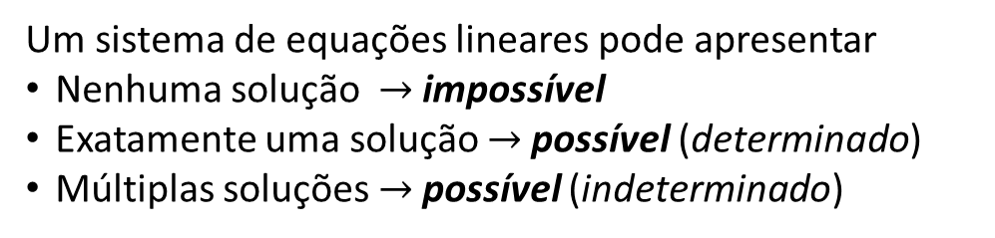
Aula 23
Existência e Unicidade de solução para sistemas lineares
1. O que é uma Equação Linear?...
Ao nos depararmos com um sistema a ser resolvido, quando possível, como saberemos se:
2. Sistema de Equações
Lineares
O sistema é consistente? Isto é, existe pelo menos uma solução?
Se existe uma solução, será única?
3. Sistemas Lineares e Matrizes
Recorda que
Um sistema de equações lineares pode apresentar
    Nenhuma solução $→$impossível
    Exatamente uma solução $→$possível (determinado)
    Múltiplas soluções $→$possível (indeterminado)
4. Consistência e Número de Soluções
5. Sistemas Lineares Homogéneos
Podemos responder a estas questões através do cálculo da característica da matriz dos coeficientes e da matriz aumentada do sistema linear.
Try it!

Slide 36

Aula 23
Existência e Unicidade de solução para sistemas lineares
1. O que é uma Equação Linear?...
2. Sistema de Equações
Lineares
3. Sistemas Lineares e Matrizes
Vê a Aula 13, caso não te lembres como calcular a característica de uma Matriz!
4. Consistência e Número de Soluções
5. Sistemas Lineares Homogéneos
Podemos responder a estas questões através do cálculo da característica da matriz dos coeficientes e da matriz aumentada do sistema linear.
Try it!

Slide 37
Aula 23
Existência e Unicidade de solução para sistemas lineares
1. O que é uma Equação Linear?...
Após o cálculo da característica da matriz dos coeficientes e da matriz aumentada do sistema linear, podemos concluir:
2. Sistema de Equações
Lineares
Se a característica da matriz dos coeficientes é diferente da característica da matriz aumentada, o Sistema é inconsistente ou impossível.
3. Sistemas Lineares e Matrizes
Se a característica da matriz dos coeficientes é igual à característica da matriz aumentada, o Sistema é consistente ou possível.
4. Consistência e Número de Soluções
Neste caso, podemos afirmar que, se:
a característica (igual) é também igual ao número de variáveis (incógnitas) então o sistema tem uma solução única.
5. Sistemas Lineares Homogéneos
a característica (igual) é inferior ao número de variáveis (incógnitas) então o sistema tem múltiplas soluções.
Podemos responder a estas questões através do cálculo da característica da matriz dos coeficientes e da matriz aumentada do sistema linear.
Try it!

Slide 38
Aula 23
Analisando um Sistema Linear
1. O que é uma Equação Linear?...
Calcula a característica
das matrizes dos coeficientes
e aumentada
2. Sistema de Equações
Lineares
Classificação do Sistema linear:
(Análise da característica das Matrizes)
Seja p = característica Matriz Coeficientes
e q = característica Matriz Aumentada
Sistema Possível Determinado
(consistente)
Solução única
3. Sistemas Lineares e Matrizes
Sim
4. Consistência e Número de Soluções
p = q ?
Sistema Possível
(consistente)
Quantas soluções?
n = Número de incógnitas
p = q = n ?
Sim
5. Sistemas Lineares Homogéneos
Não
Não
Try it!
Sistema Impossível
(inconsistente)
Não tem solução
Sistema Possível Indeterminado
(consistente)
Múltiplas soluções

Slide 39
Aula 23
Exemplos
Estuda a consistência dos sistemas lineares seguintes
Matriz dos Coeficientes
Matriz Aumentada
1. O que é uma Equação Linear?...
2. Sistema de Equações
Lineares
Cálculo da característica da Matriz dos Coeficientes
3. Sistemas Lineares e Matrizes
car (A) = 2
4. Consistência e Número de Soluções
Cálculo da característica da Matriz Aumentada
5. Sistemas Lineares Homogéneos
car (A│B) = 2
Try it!
car (A) = car (A│B)
= Número de variáveis = 2
SISTEMA POSSÍVEL
com UMA ÚNICA SOLUÇÃO

Slide 40
Aula 23
Exemplos
Estuda a consistência dos sistemas lineares seguintes
Matriz dos Coeficientes
Matriz Aumentada
1. O que é uma Equação Linear?...
2. Sistema de Equações
Lineares
Cálculo da característica da Matriz dos Coeficientes
3. Sistemas Lineares e Matrizes
car (A) = 2
4. Consistência e Número de Soluções
car (A│B) = 3
Cálculo da característica da Matriz Aumentada
5. Sistemas Lineares Homogéneos
Try it!
car(A) ≠ car(A│B)
SISTEMA IMPOSSÍVEL
- SEM SOLUÇÃO

Slide 41








Aula 23
Exemplos
Estuda a consistência dos sistemas lineares seguintes
Matriz dos Coeficientes
Matriz Aumentada
1. O que é uma Equação Linear?...
$$\left\{\begin{matrix}\begin{matrix}x+y+2z=1 \\ x+2y+z=1\end{matrix} \\ \begin{matrix}2x+y+z=1 \\ 2x+3y+3z=2\end{matrix}\end{matrix}\right.$$
$$A=\left(\begin{matrix}1 & 1 & 2 \\ 1 & 2 & 1 \\ 2 & 1 & 1 \\ 2 & 3 & 3\end{matrix}\right)$$
$$A|B=\left(\begin{matrix}\begin{matrix}1 & 1 \\ 1 & 2 \\ 2 & 1 \\ 2 & 3\end{matrix} & \begin{matrix}2 & 1 \\ 1 & 1 \\ 1 & 1 \\ 3 & 2\end{matrix}\end{matrix}\right)$$
2. Sistema de Equações
Lineares
Cálculo da característica das matrizes dos Coeficientes e Aumentada
3. Sistemas Lineares e Matrizes
$$\left(\begin{matrix}\begin{matrix}1 & 1 \\ 1 & 2 \\ 2 & 1 \\ 2 & 3\end{matrix} & \begin{matrix}2 & 1 \\ 1 & 1 \\ 1 & 1 \\ 3 & 2\end{matrix}\end{matrix}\right)$$
~ $\left(\begin{matrix}\begin{matrix}1 & 1 \\ 0 & 1 \\ 0 & −1 \\ 0 & 1\end{matrix} & \begin{matrix}2 & 1 \\ −1 & 0 \\ −3 & −1 \\ −1 & 0\end{matrix}\end{matrix}\right)$
~ $\left(\begin{matrix}\begin{matrix}1 & 1 \\ 0 & 1 \\ 0 & 0 \\ 0 & 0\end{matrix} & \begin{matrix}2 & 1 \\ −1 & 0 \\ −4 & −1 \\ 0 & 0\end{matrix}\end{matrix}\right)$
$$\begin{matrix}L2←L2−L1 \\ L3←R3−L1 \\ L4←R4−L1\end{matrix}$$
$$\begin{matrix} \\ L3←L3+L2 \\ L4←L4−L2\end{matrix}$$
4. Consistência e Número de Soluções
5. Sistemas Lineares Homogéneos
Observa que
O cálculo da característica de ambas as matrizes – Coeficientes e Aumentada, pode ser feito em simultâneo!
car (A) = 3
car (A│B) = 3
Try it!
car(A) = car (A│B)
= Número de variáveis = 3
SISTEMA POSSÍVEL
com UMA ÚNICA SOLUÇÃO

Slide 42








Aula 23
Exemplos
Estuda a consistência dos sistemas lineares seguintes
Matriz dos Coeficientes
Matriz Aumentada
1. O que é uma Equação Linear?...
$$\left\{\begin{matrix}\begin{matrix}x+2y+z=1 \\ 2x+y+3z=−4\end{matrix} \\ \begin{matrix}x−y+2z=−5 \\ 4x+2y+6z=−8\end{matrix}\end{matrix}\right.$$
$$A=\left(\begin{matrix}1 & 2 & 1 \\ 2 & 1 & 3 \\ 1 & −1 & 2 \\ 4 & 2 & 6\end{matrix}\right)$$
$$A|B=\left(\begin{matrix}\begin{matrix}1 & 2 \\ 2 & 1 \\ 1 & −1 \\ 4 & 2\end{matrix} & \begin{matrix}1 & 1 \\ 3 & −4 \\ 2 & −5 \\ 6 & −8\end{matrix}\end{matrix}\right)$$
2. Sistema de Equações
Lineares
Cálculo da característica das matrizes dos Coeficientes e Aumentada
3. Sistemas Lineares e Matrizes
$$\left(\begin{matrix}\begin{matrix}1 & 2 \\ 2 & 1 \\ 1 & −1 \\ 4 & 2\end{matrix} & \begin{matrix}1 & 1 \\ 3 & −4 \\ 2 & −5 \\ 6 & −8\end{matrix}\end{matrix}\right)$$
~ $\left(\begin{matrix}\begin{matrix}1 & 2 \\ 0 & −3 \\ 0 & −3 \\ 0 & −6\end{matrix} & \begin{matrix}1 & 1 \\ 1 & −6 \\ 1 & −6 \\ 2 & −12\end{matrix}\end{matrix}\right)$
~ $\left(\begin{matrix}\begin{matrix}1 & 2 \\ 0 & −3 \\ 0 & 0 \\ 0 & 0\end{matrix} & \begin{matrix}1 & 1 \\ 1 & −6 \\ 0 & 0 \\ 0 & 0\end{matrix}\end{matrix}\right)$
$$\begin{matrix}L2←L2−2L1 \\ L3←L3−L1 \\ L4←L4−4L1\end{matrix}$$
$$\begin{matrix} \\ L3←L3−L2 \\ L4←L4−2L2\end{matrix}$$
4. Consistência e Número de Soluções
5. Sistemas Lineares Homogéneos
car (A) = 2
car (A│B) = 2
Try it!
car(A) = car(A│B) = 2
< Número de variáveis = 3
SISTEMA POSSÍVEL
com MÚLTIPLAS SOLUÇÕES

Slide 43



Aula 23
Sistema de Equações Lineares Homogéneo
1. O que é uma Equação Linear?...
Um sistema de $m$ equações lineares com $n$ variáveis:
$$\left\{\begin{matrix}a_{11}∙x_{1}+ \\ \begin{matrix}a_{21}∙x_{1}+ \\ ⋮\end{matrix} \\ a_{m1}∙x_{1}+\end{matrix}\begin{matrix}a_{12}∙x_{2}+… \\ \begin{matrix}a_{22}∙x_{2}+… \\ ⋱ \end{matrix} \\ a_{m2}∙x_{2}+… \end{matrix}\begin{matrix}{+a}_{1n}∙x_{n} \\ \begin{matrix}+a_{2n}∙x_{n} \\ \end{matrix} \\ { +a}_{mn}∙x_{n}\end{matrix}\begin{matrix}=b_{1} \\ \begin{matrix}{=b}_{2} \\ ⋮\end{matrix} \\ =b_{m}\end{matrix}\right.$$
2. Sistema de Equações
Lineares
3. Sistemas Lineares e Matrizes
é chamado Homogéneo se todos os $m$ termos independentes ${(b}_{1}$, $b_{2}$,…, $b_{m})$ são nulos, isto é:
4. Consistência e Número de Soluções
$$\left\{\begin{matrix}a_{11}∙x_{1}+ \\ \begin{matrix}a_{21}∙x_{1}+ \\ ⋮\end{matrix} \\ a_{m1}∙x_{1}+\end{matrix}\begin{matrix}a_{12}∙x_{2}+… \\ \begin{matrix}a_{22}∙x_{2}+… \\ ⋱ \end{matrix} \\ a_{m2}∙x_{2}+… \end{matrix}\begin{matrix}{+a}_{1n}∙x_{n} \\ \begin{matrix}+a_{2n}∙x_{n} \\ \end{matrix} \\ { +a}_{mn}∙x_{n}\end{matrix}\begin{matrix}=0 \\ \begin{matrix}=0 \\ ⋮\end{matrix} \\ =0\end{matrix}\right.$$
5. Sistemas Lineares Homogéneos
Try it!
e pode ser escrito, em notação matricial, como:

Slide 44

Aula 23
Sistema de Equações Lineares Homogéneo
1. O que é uma Equação Linear?...
Estes sistemas lineares apresentam uma propriedade única:
São sempre possíveis!
2. Sistema de Equações
Lineares
uma vez que admitem sempre, pelo menos, a solução:
3. Sistemas Lineares e Matrizes
$$\left(x_{1},x_{2},…,x_{n}\right)=\left(0,0,…,0\right)$$
Esta solução é frequentemente chamada Solução Trivial.
4. Consistência e Número de Soluções
$$\left\{\begin{matrix}a_{11}∙x_{1}+ \\ \begin{matrix}a_{21}∙x_{1}+ \\ ⋮\end{matrix} \\ a_{m1}∙x_{1}+\end{matrix}\begin{matrix}a_{12}∙x_{2}+… \\ \begin{matrix}a_{22}∙x_{2}+… \\ ⋱ \end{matrix} \\ a_{m2}∙x_{2}+… \end{matrix}\begin{matrix}{+a}_{1n}∙x_{n} \\ \begin{matrix}+a_{2n}∙x_{n} \\ \end{matrix} \\ { +a}_{mn}∙x_{n}\end{matrix}\begin{matrix}=0 \\ \begin{matrix}=0 \\ ⋮\end{matrix} \\ =0\end{matrix}\right.$$
5. Sistemas Lineares Homogéneos
Try it!
e pode ser escrito, em notação matricial, como:

Slide 45
Aula 23
Sistema de Equações Lineares Homogéneo
1. O que é uma Equação Linear?...
Estes sistemas lineares apresentam uma propriedade única:
São sempre possíveis!
2. Sistema de Equações
Lineares
uma vez que admitem sempre, pelo menos, a solução:
3. Sistemas Lineares e Matrizes
$$\left(x_{1},x_{2},…,x_{n}\right)=\left(0,0,…,0\right)$$
Esta solução é frequentemente chamada Solução Trivial.
4. Consistência e Número de Soluções
Recorda que – para Sistemas Lineares Homogéneos:
5. Sistemas Lineares Homogéneos
A característica das Matrizes dos Coeficientes e Aumentada é sempre a mesma.
Se o sistema é possível com uma solução única, então esta solução é trivial ou nula.
Try it!
Se o sistema admite uma solução não-trivial, então admite múltiplas soluções.

Slide 46



Aula 23
Vamos lá!!!!
1. O que é uma Equação Linear?...
2. Sistema de Equações
Lineares
3. Sistemas Lineares e Matrizes
4. Consistência e Número de Soluções
5. Sistemas Lineares Homogéneos
Try it!

Slide 47

Aula 23
Quiz
1. O que é uma Equação Linear?...
Click the Quiz button to edit this object
2. Sistema de Equações
Lineares
3. Sistemas Lineares e Matrizes
4. Consistência e Número de Soluções
5. Sistemas Lineares Homogéneos
Try it!

Slide 48


Lesson 23
Esperamos que tenhas gostado!
1. O que é uma Equação Linear?...
2. Sistema de Equações
Lineares
3. Sistemas Lineares e Matrizes
4. Consistência e Número de Soluções
5. Sistemas Lineares Homogéneos
By EngiMath TEAM
Try it!

